Slide 1
VISUELL
KOMMUNIKASJON
Designhåndbok

Slide 2
INNHOLD
Kommunens visuelle profil
Logo
Farger
Skriftsnitt
Maler
Powerpoint
Brev
Planer
Visittkort
Annonse rubrikk 2-spalte
Elementer
Topp- og bunnstripe
Skjeggklokke dekor
Informasjon

Slide 3
KOMMUNENS VISUELLE PROFIL
Logo, farger og skriftsnitt

Slide 4
LOGO
Kommunens logo er pusset opp og satt med nytt skriftsnitt; Helvetica.
Disse nye versjonene finnes på kommunens hjemmesider for nedlastning. INGEN annen skrifttype må brukes sammen med kommunevåpen.
Det finnes sentrert og sidestilt versjon av logoen, både i farger og i gråtoner.
Logoen kommer i .jpeg, .png, og .eps format. Skulle det være behov for vektorisert fil, send forespørsel web@nordre-land.kommune.no

Slide 5
FARGER
Kommunens hovedfarge er blå og den skal brukes gjennomgående i den visuelle profilen. Den gule finnes kun i kommunevåpen.
Fargekoder til trykk er oppgitt i CMYK fargerom og for digitalt i rgb. Den er også oppgitt i PANTONE.
Alle malene inneholder egendefinerte farger:
NLK_farger_mal
Logoen i gråtoner er gjengitt i en 80% sort for å erstatte den blå og en 20% sort for å erstatte den gule fargen.
CMYK 89 50 9 0
rgb 0.115.174
Pantone 3015 c

Slide 6
SKRIFTSNITT
Alle kommunens trykksaker skal bruke Calibri. Dette er en godt lesbar skrift med mange gode egenskaper.
Alle maler har egendefinerte skrifter og stiler.
NLK_dokument
Calibri fungerer godt både på trykk og digitalt, og med et bredt spekter av vekter skaper man et godt hierarki i teksten.
abcdefghijklmnopqrstuvwxyzæøå
ABCDEFGHIJKLMNOPQRSTUVWXYZÆØÅ - normal
abcdefghijklmnopqrstuvwxyzæøå
ABCDEFGHIJKLMNOPQRSTUVWXYZÆØÅ - fet
abcdefghijklmnopqrstuvwxyzæøå
ABCDEFGHIJKLMNOPQRSTUVWXYZÆØÅ - kursiv

Slide 7
MALER
PP, brev, planer, visittkort, annonse - rubrikk

Slide 8
POWER POINT
PP-maler kommer i kun tre forskjellige lysbildeversjoner for å på en enkel måte få et gjenkjennelig og helhetlig uttrykk når kommunens ansikt presenteres digitalt.
Enkeltside med toppstripe og logo.
Forside/mellomside med designelement høyerestilt.
Forside/mellomside med designelement venstrestilt.
nlk_mal_pp.potx

Slide 9
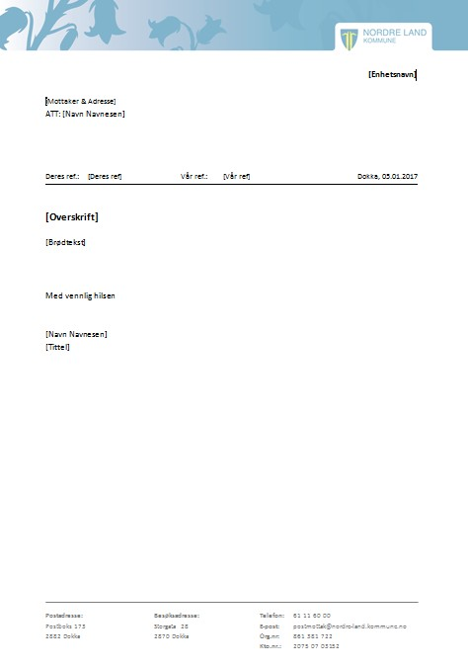
BREV
Kommunens brevark vil ligge som mal i Microsoft Word hos alle kommunens ansatte. Malene er tilpasset slik at utskrifter vil være helt like uansett hvor i kommunen disse blir skrevet ut.
nlk_brev_mal.dotx
Skriftsnittet er som i alle kommunens dokumenter. Disse ligger som egendefinerte skrifter i malen, samt flere stiler er også tilgjengelig. Farger ligger som egendefinerte i malen.
Brevmalen har ulik førsteside, påfølgende fortsetter uten dekor.

Slide 10
PLANER
Kommunen har egen mal til dokumenter som planer, rapporter etc.
nlk_planer_print.dotx
Skriftsnittet er som i alle kommunens dokumenter. Disse ligger som egendefinerte skrifter i malen, samt flere stiler er også tilgjengelig. Farger ligger som egendefinerte i malen.
Holdes sideantallet til en verdi delelig på 4 kan dette trykkes som stiftet hefte.
Både digitale og trykkede versjoner av denne typen dokument lages ut fra samme mal.

Slide 11
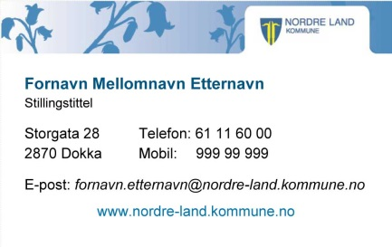
VISITTKORT
Kommunen har egen mal for visittkort. Disse lages på bestilling internt i Nordre Land kommune.
Størrelsen på visittkortet er 86 x 54 mm.
For bestilling av visittkort send mail til:
web@nordre-land.kommune.no
Eller kontakt Ingrid Bondlid:
Ingrid.Bondlid@nordre-land.kommune.no
tlf: 994 80 260

Slide 12
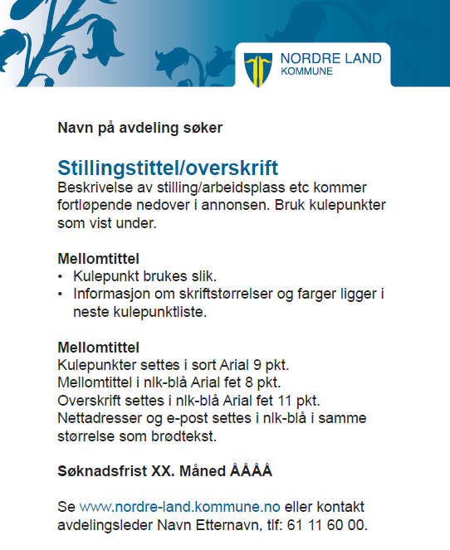
ANNONSE
Det er utformet egen mal for 2-spalte annonse.
Bredden er fast, høyden justeres etter innhold.
nlk_rubrikk_annonse_2spalte.dotx
Skriftsnittet er som i alle kommunens dokumenter. Disse ligger som egendefinerte skrifter i malen, samt flere stiler er også tilgjengelig. Farger ligger som egendefinerte i malen.

Slide 13
ELEMENTER
Toppstripe, bunnstripe og dekorelement

Slide 14
TOPP- og BUNNSTRIPE
Topp- og bunnstripe er utviklet for bruk på trykksaker som brev, annonser, plakater osv.
Bunnstripen i blå forløpning er den eneste av disse to det er tillatt å ha skrift på.

Slide 15
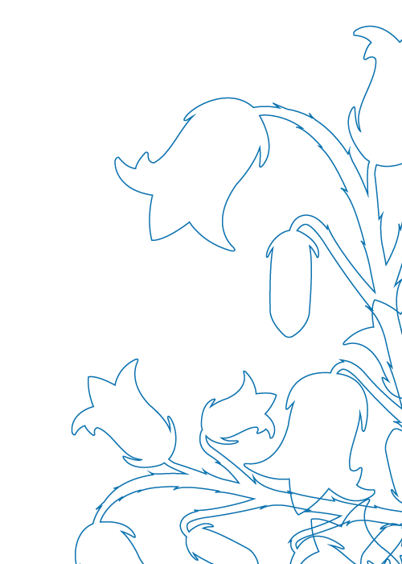
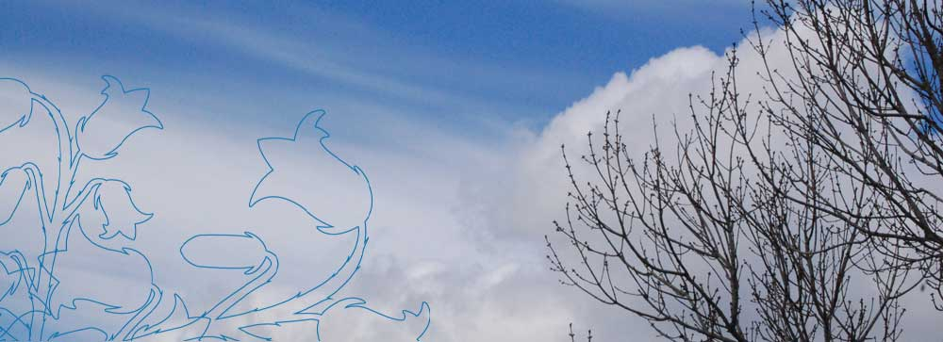
DEKORELEMENT
Et dekorelement er utformet med utgangspunkt i kommunens egen blomst, skjeggklokka. Dette er utformet med tanke på plakater, skilt, foto og andre flater der det er behov for å tydelig vise tilhørighet til kommunens visuelle profil.
Dekorelementet kan brukes i alle hjørner, men kun i ETT hjørne av gangen. Elementet kan brukes på ulike måter, dvs. plasseres over foto, det kan speilvendes og snus ettersom hva passer best til flaten.

Slide 16
INFORMASJON
Alle maler og elementer ligger tilgjengelig på kommunens hjemmeside under FOR ANSATTE http://www.nordre-land.kommune.no/kommunikasjon.5847288-332562.html
Ved spørsmål om bruk av den visuelle profilen ta kontakt med følgende personer i kommunen:
Ingrid Bondlid Ingrid.Bondlid@nordre-land.kommune.no
Tlf: 994 80 260
eller:
Jon Nybakke jon.nybakke@nordre-land.kommune.no
Tlf: 61 11 60 14

